Slide 1
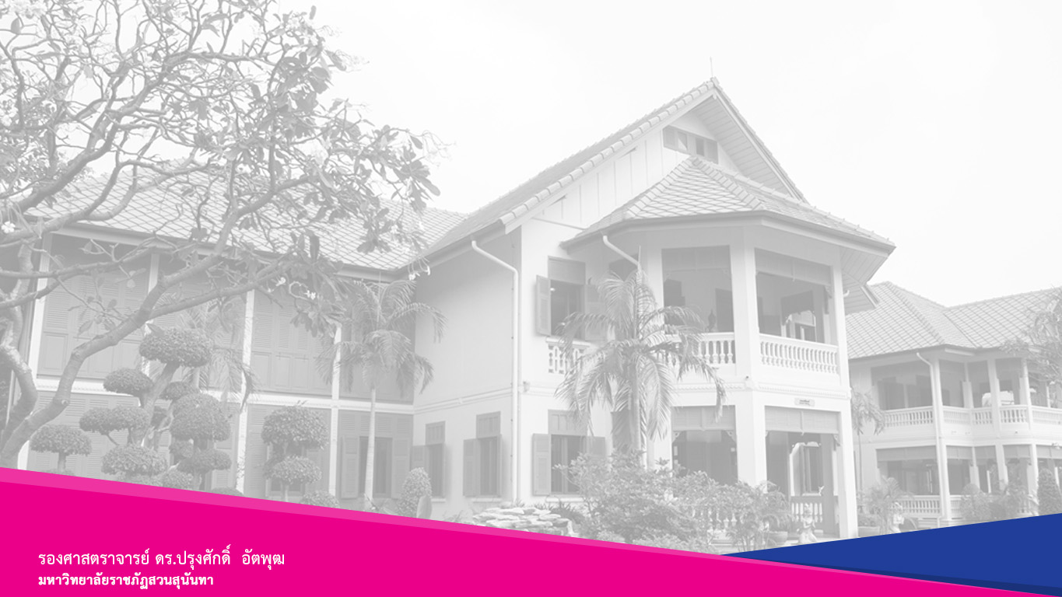

นโยบายสู่การปฏิบัติ

Slide 2
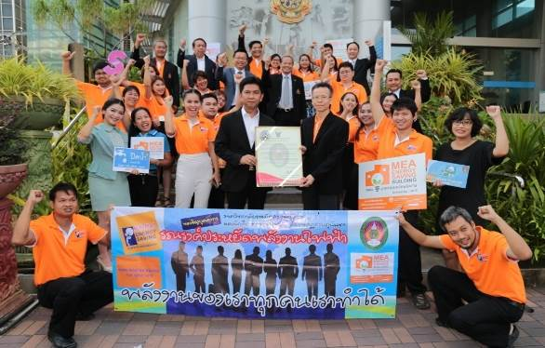

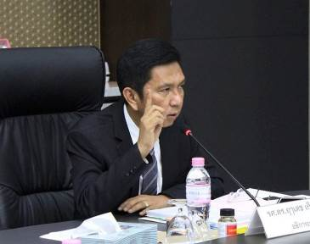
มอบนโยบายด้านการอนุรักษ์พลังงาน
เพื่อเป็นแนวทางให้บุคลากรและนักศึกษาได้ยึดถือเป็นแนวทางปฏิบัติ
รศ.ดร. ฤๅเดช เกิดวิชัย อธิการบดีมหาวิทยาลัยฯ มอบนโยบายพลังงาน
และร่วมรณรงค์ในมหาวิทยาลัย

Slide 3

นโยบายสู่ การปฏิบัติ
การบริหารอาคารสถานที่
การให้บริการและสนับสนุนต่อผู้รับบริการ
มหาวิทยาลัย 24 นาฬิกา
การจัดการพลังงาน
การจัดการสิ่งแวดล้อม
การบริหารความเสี่ยงและควบคุมภายใน

Slide 4
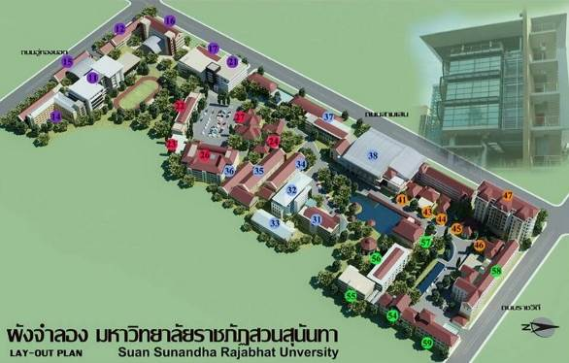
จำนวนอาคารทั้งหมด 36 อาคาร
พื้นที่มหาวิทยาลัยทั้งหมด กว่า 64 ไร่
พื้นที่รวมทั้งหมดของอาคาร : 142,523.14 ตร.ม. (ก.+ข.)
จำนวนผู้ใช้อาคาร : 28,000 คน
ค่าไฟฟ้าเฉลี่ยต่อเดือน (ปี พ.ศ. 2560) : 3.6 ล้านบาท
โดยเป็น
ก. พื้นที่ใช้สอยทั้งหมด : 132,103.14 ตร.ม. (1) + (2)
(1) พื้นที่ปรับอากาศ : 94,301.29 ตร.ม.
(2) พื้นที่ไม่ปรับอากาศ : 37,801.85 ตร.ม.
ข. พื้นที่จอดรถ : 10,420.00 ตร.ม.

Slide 5

การบริหารอาคารสถานที่

Slide 6

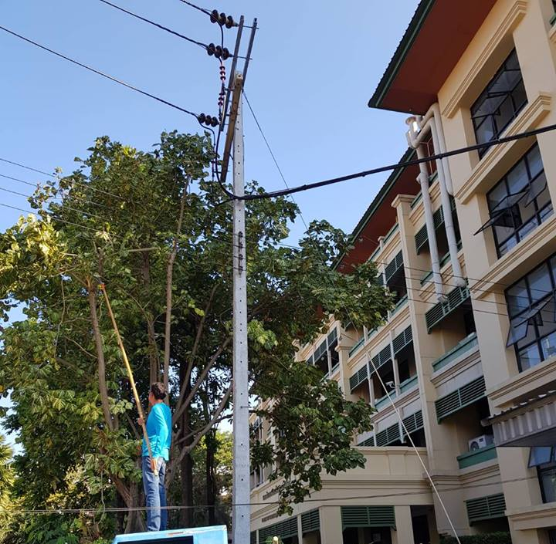
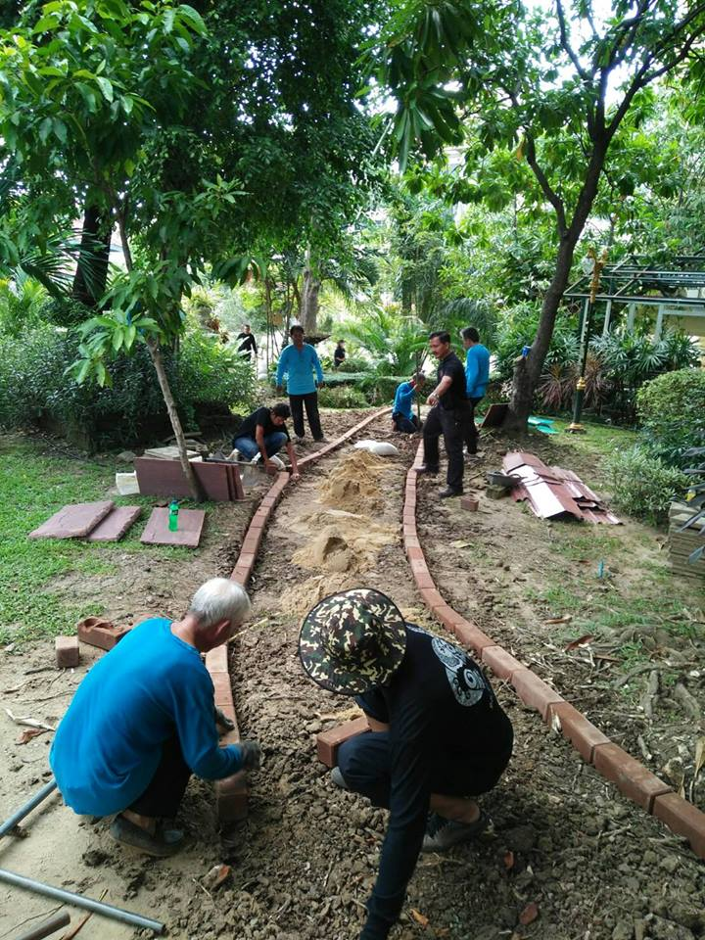
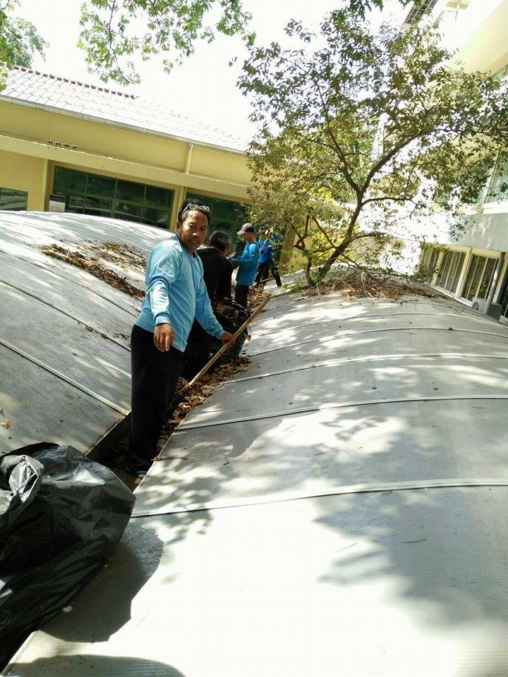
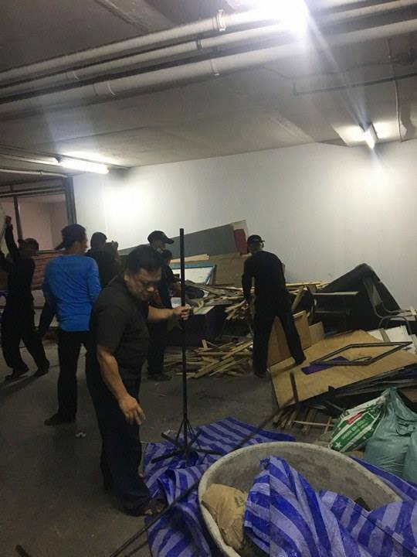
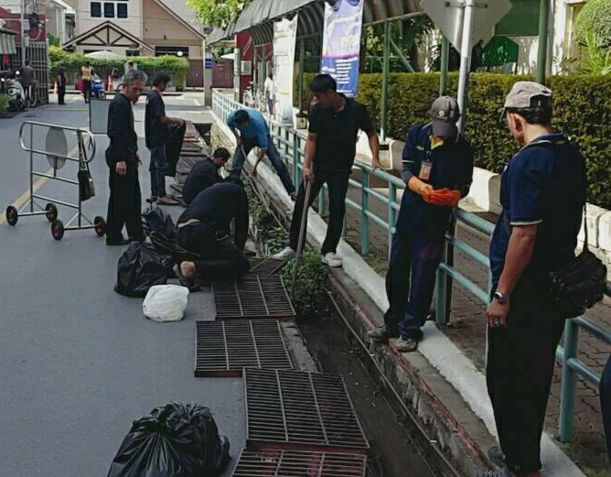
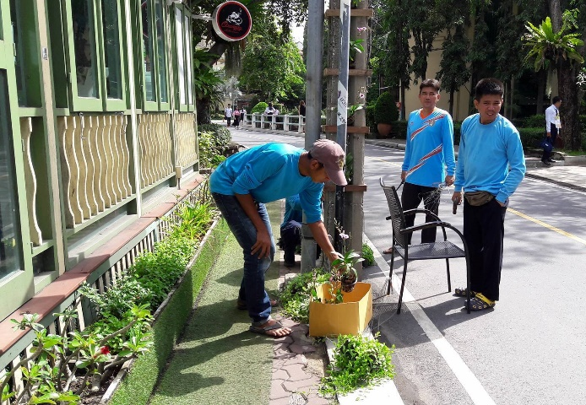
ดูแลรักษาอาคารสถานที่และอุปกรณ์ต่าง ๆ ให้มีสภาพพร้อมใช้งาน

Slide 7

การให้บริการและสนับสนุนต่อผู้รับบริการ

Slide 8


การบริการด้วยหัวใจ

Slide 9

มหาวิทยาลัย 24 นาฬิกา

Slide 10
เปิดให้ใช้งานพื้นที่ภายในมหาวิทยาลัย
หลังเวลาทำการปกติ
วันปกติ 16.00-24.00
วันหยุดราชการ 08.00-24.00
พื้นที่ภายในมหาวิทยาลัยและห้องสมุด ยกเว้น บนอาคารเรียน ต้องขออนุญาตเป็นลายลักษณ์อักษรจากคณบดีหรือผู้ที่คณบดีมอบหมาย แต่อนุญาตให้ใช้งานไม่เกิน 20.00 น. เท่านั้น
หากมีเหตุอันควรอาจารย์เวรหรือเจ้าหน้าที่มหาวิทยาลัยสามารถเรียกตรวจบัตรนักศึกษาได้

Slide 11

การจัดการพลังงาน

Slide 12

การอนุรักษ์พลังงาน
- ปรับปรุงประสิทธิภาพการใช้ทรัพยากรอย่างต่อเนื่อง
- ถือว่าการอนุรักษ์พลังงานเป็นหน้าที่ความรับผิดชอบของบุคลากร

Slide 13

การจัดการสิ่งแวดล้อม

Slide 14



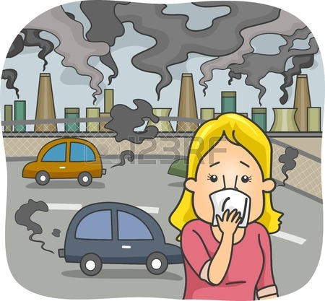
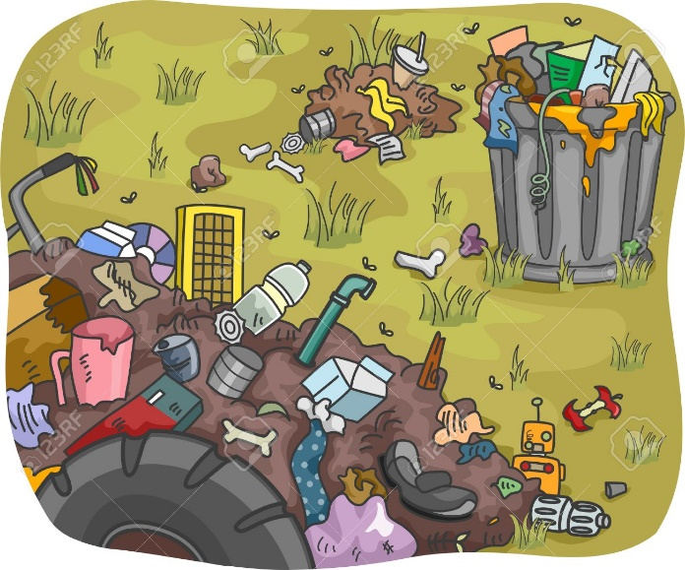
มุ่งมั่นในการใช้ทรัพยากรให้มีประสิทธิภาพสูงสุดรวมทั้งลดมลภาวะด้านสิ่งแวดล้อมจากการทำกิจกรรมต่าง ๆ

Slide 15

การบริหารความเสี่ยงและควบคุมภายใน

Slide 16


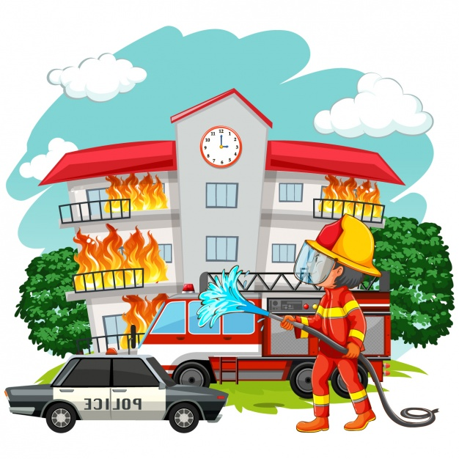

ความเสี่ยงจากการใช้อุปกรณ์
การบริหารการเงิน
เพลิงไหม้
การโจรกรรม

Slide 17

การจัดซื้อจัดจ้าง

Slide 18

การบริหารความเสี่ยงและควบคุมภายใน
การจัดซื้อจัดจ้าง
วิธีประกาศเชิญชวนทั่วไป
วิธีเฉพาะเจาะจง
การควบคุมภายใน
การตรวจสอบวัสดุ/ครุภัณฑ์ประจำปี
วิธีคัดเลือก
การจัดทำบัญชีวัสดุ/ครุภัณฑ์ประจำปี

Slide 19



รองศาสตราจารย์ ดร.ปรุงศักดิ์ อัตพุฒ
รองอธิการบดีฝ่ายบริหาร
มหาวิทยาลัยราชภัฏสวนสุนันทา

